Slide 1
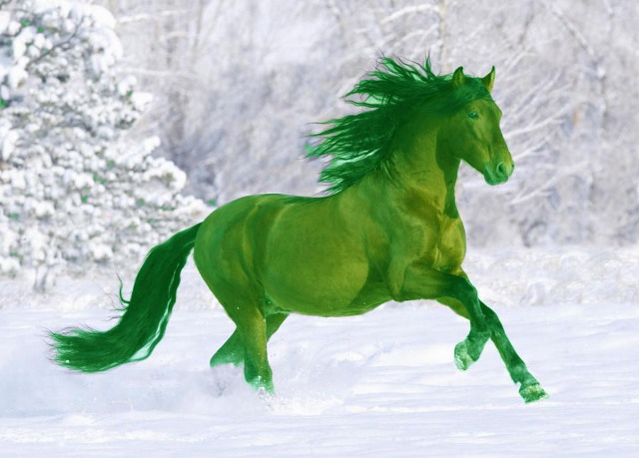
Идет зима, метелями играя,
Трещит мороз и лето далеко,
А мы Вас с Новым годом поздравляем,
Пусть Новый год подарить Вам тепло!

Slide 2
.Основными цветами для выбора наряда могут стать синий, цвет морской волны и небесно - голубой, зеленый, фиолетовый.

Slide 3
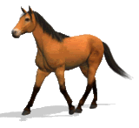
Главное – встретить год лошади в хорошем настроении, в кругу друзей и близких людей, в атмосфере веселья и радости.

Slide 4
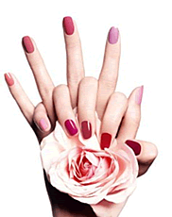

Slide 7
Самыми распространенными подарками в данном случае будут фигурки-сувениры в виде лошади, картины, статуэтки, панно, одежда, игрушки, брелоки с изображением символа 2014 года..

Slide 8
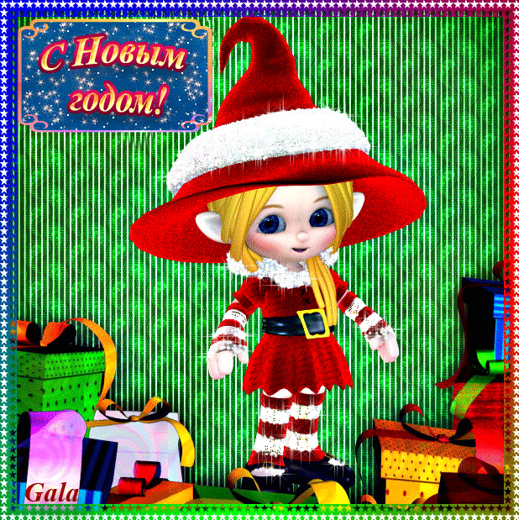

Slide 9
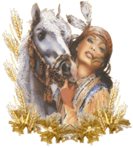

Slide 11
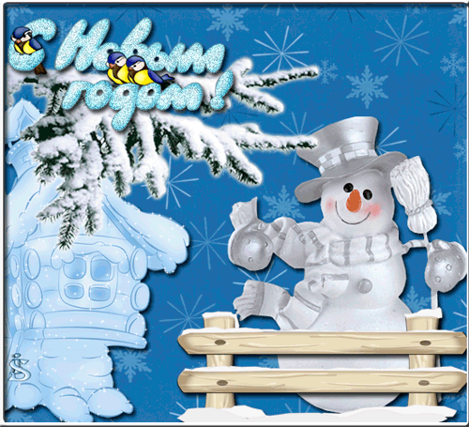

Slide 12
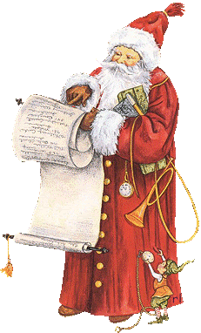

Slide 23
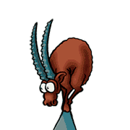

Slide 24
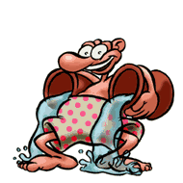

Slide 25
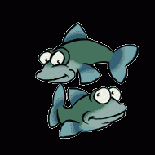

Slide 26
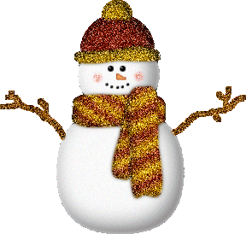
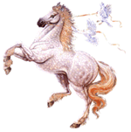
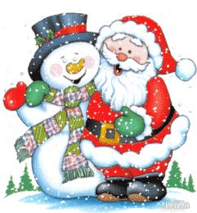

Slide 27
СПАСИБО ЗА ВНИМАНИЕ!

